Slide 1
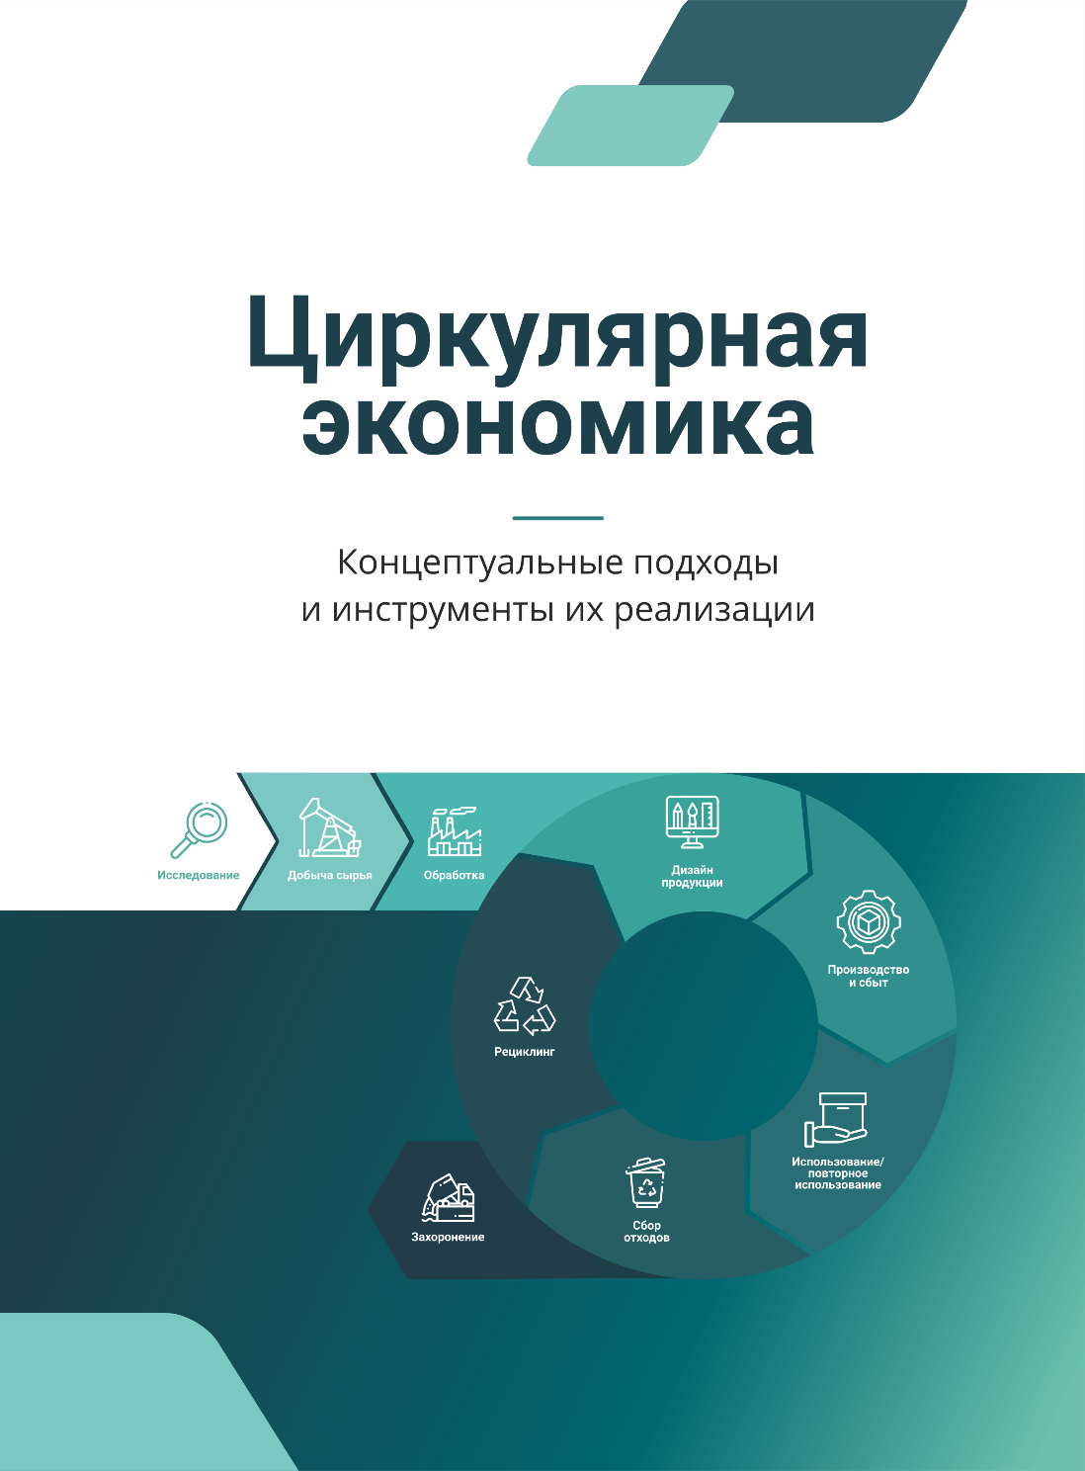
ОБЩИЙ ОБЗОР МОНОГРАФИИ
Шушкевич Александр,
ведущий научный сотрудник НИЭИ Минэкономики РБ
Минск, 6 мая 2021 г.

Slide 2
Актуальность монографии:
обострение экологических рисков;
ужесточение госрегулирования и усиление корпоративной ответственности;
ЦЭ – приоритет устойчивого развития Беларуси (НСУР-2035, ПДП-2025, Нацплан по зеленой экономике);
первые научные публикации – конец 2018 г. (Центр РЭ/БЧП в Республике Беларусь (EapGreen), BEROC и др.);

Slide 3
Целевая аудитория:
органы государственного управления:
Минприроды, Минэкономики, МЖКХ, облисполкомы и Минский горисполком, др.
бизнес:
производство упаковки, продуктов питания, изделий из пластмасс и др.
научно-исследовательские и образовательные учреждения:
экономического профиля
заинтересованная общественность:
экологические общественные организации.

Slide 4






Разработчики:
Центр РЭ/БЧП
в Республике Беларусь

Slide 5
Краткий обзор монографии:
6 глав, 15 разделов + 2 приложения;
212 стр. (А4);
143 использованных источника, из них 132 зарубежных;
31 рисунок и 7 таблиц.

Slide 6
1. Циркулярная экономика как системный инновационный подход
1.1 Концепция циркулярной экономики
1.2. Социально-экономические и
экологические эффекты
1.3. Бизнес-модели циркулярной экономики
1.4. Рамочные условия и требования
стр. 35

Slide 7
2. Стартовые позиции Беларуси на пути к циркулярной экономике
2.1. SWOT-анализ текущей экономической ситуации
стр. 51

Slide 8
2. Стартовые позиции Беларуси на пути к циркулярной экономике
2.2. Исследование возможностей циркулярной трансформации предприятий
стр. 56
стр. 60

Slide 9
3. Предотвращение отходов пластмасс и упаковки как один из приоритетов циркулярной экономики
стр. 70
стр. 71

Slide 10
4. Набор инструментов для перехода к циркулярной экономике в сфере упаковки
4.1. Ужесточение нормативных требований к упаковке
стр. 85
стр. 87
стр. 91
стр. 92

Slide 11
4. Набор инструментов для перехода к циркулярной экономике в сфере упаковки
4.2. Создание реестра упаковки
стр. 105

Slide 12
4. Набор инструментов для перехода к циркулярной экономике в сфере упаковки
4.3. Разработка планов мероприятий по предотвращению образования отходов
поток отходов – одноразовая посуда;
поток отходов – одноразовые стаканчики;
поток отходов – полиэтиленовые пакеты;
поток отходов – упаковка.
стр. 117

Slide 13
5. Потенциал развития циркулярной экономики в Беларуси в сфере упаковки
5.1. Анализ текущей ситуации в сфере упаковки
5.2. Перспективы внедрения биоразлагаемой упаковки: анализ ситуации
5.3. Потенциал применения в Беларуси европейского опыта управления отходами пищевой пластиковой упаковки
5.4. Анализ ситуации с упаковкой и отходами упаковки на отдельном предприятии
стр. 125

Slide 14
6. Перспективы: методологические выводы из программ развития циркулярной экономики в ЕС
6.1. Европейский опыт реализации политики по переходу к циркулярной экономике
6.2. Мониторинг перехода к циркулярной экономике
стр. 160

Slide 15
ПРИЛОЖЕНИЕ А. Новый план действий по развитию циркулярной экономики для более экологичной и конкурентоспособной Европы
стр. 176
стр. 200

Slide 16
ПРИЛОЖЕНИЕ Б. Система мониторинга циркулярной экономики в ЕС
стр. 204
стр. 208

Slide 17
Спасибо за внимание!

